Slide 1
19. HAFTA
İklim Değişiklikleri II: Öngörüler ve Bilgi Görseli
19
8-12 Şubat 2027 · 2. dönemin ilk dersi · 2 ders saati · Kitap s. 127-131 (ölçme s. 132-137)
ÖĞRENME ÇIKTISI · COĞ.9.3.4
İklim sistemi ve sürecinde meydana gelen değişiklikleri algılayabilme
Süreç bileşenleri
ç) Küresel iklim değişikliğini sentezler.
d) İklim sistemi ve sürecinde meydana gelebilecek değişime yönelik kanıta dayalı öngörüde bulunur.
9. Sınıf Coğrafya · 3. Ünite (B): İklim Türleri ve İklim Değişiklikleri
146 / 217
Notes:
AMAÇ: Haftanın öğrenme çıktısını ve iki süreç bileşenini tanıtmak; ünitenin bu hafta biteceğini söylemek.
SÜRE: 80 dakikalık akış (ders planı, 19. hafta): dönem başı duyurusu 5 · öngörüler 10 · geçiş 2 · etkinlik 13 · paylaşım ve öngörü öyküsü 10 (40. dk) · performans görevi 18 · mini sergi ve öz değerlendirme 8 · ünite kapanışı 6 · ünite ölçme soruları ve 4. üniteye köprü 8 (esnek).
NASIL: Çıktıyı öğrencinin diliyle söyleyin: 'Bugün iklimin gelecekte nasıl değişebileceğine dair bilim insanlarının öngörülerini inceleyecek, iklim sisteminin bileşenlerindeki değişimleri birleştirecek (sentez) ve grupça bir bilgi görseli hazırlayacağız.' 17. haftada a-c bileşenleri (karşılaştırma, sıralama, neden-sonuç) işlendi; bu hafta ç ve d.
KAYNAK: Program (2026) COĞ.9.3.4 ç-d; ders planı 19. hafta; kitap s. 127-137 (2026-2027 baskısı).

Slide 2
Bugün neler yapacağız?
19. HAFTA
1
2
3
4
5
6
Yeni dönem
Öngörüler
Etkinlik
Öykü
Bilgi görseli
Kapanış
itiraz süresi ve performans ölçütleri
kanıta dayalı gelecek (s. 127)
bileşenlerdeki değişim (s. 128-129)
“2080'de bir gün” (s. 130)
performans görevi (s. 131)
sergi, günlük, ölçme soruları
9. Sınıf Coğrafya · 3. Ünite (B): İklim Türleri ve İklim Değişiklikleri
147 / 217
Notes:
AMAÇ: Dersin yol haritasını göstermek (30 sn).
NASIL: Her istasyonu bir cümleyle söyleyin; 4. istasyon (öykü) dersin ilk yarısının sonudur. Bilgi görselinin bugün sınıfta grupça hazırlanacağını vurgulayın.
KAYNAK: Ders planı 19. hafta akışı.

Slide 3
Yeni dönem: sonuçlar ve itiraz süresi
DÖNEM BAŞI
Sonuçlar ne zaman?
Kâğıdını incele
İtiraz: 5 iş günü
Yazılı sınav, performans ve proje sonuçları sınavı ya da teslimi izleyen 10 iş günü içinde duyurulur ve e-Okul'a işlenir.
İstersen sınav kâğıdını öğretmeninle birlikte bir kez daha inceleyebilirsin.
Velin, sonuçların ilanını izleyen 5 iş günü içinde okul yönetimine yazılı olarak itiraz edebilir.
Dayanak: Ortaöğretim Kurumları Yönetmeliği md. 49 · coğrafya zümresi kararı
9. Sınıf Coğrafya · 3. Ünite (B): İklim Türleri ve İklim Değişiklikleri
148 / 217
Notes:
AMAÇ: 2. dönemin ilk dersinde ölçme sonuçlarının duyurulması ve itiraz süresini bildirmek (zümre kararıyla itiraz süresi dönemin ilk haftasında duyurulur).
SÜRE: Dönem başı duyurusu 5 dk (bu ve sonraki slayt).
NASIL: Üç kartı okuyun. İtirazı velinin yazılı olarak okul yönetimine yaptığını ve sürenin sonuçların İLANINI izleyen 5 iş günü olduğunu vurgulayın. Sorular alınır; duyuru kaydı zümre dosyasına girer (zümre kararı).
SÖYLENEBİLİR: 'Notunu görmek, kâğıdını incelemek ve gerekirse itiraz etmek senin hakkın; süreyi kaçırma.'
KAYNAK: Ortaöğretim Kurumları Yönetmeliği md. 49/2 (sonuçlar sınavı ya da teslimi izleyen 10 iş günü içinde duyurulur, e-Okul'a işlenir), 49/3 (öğrencinin talebiyle sınav evrakı birlikte bir defa daha incelenir), 49/4 (veli, sonuçların ilanını takip eden 5 iş günü içinde yazılı olarak okul yönetimine itiraz eder; komisyon 5 günde inceler). Okulun zümre kararı ve sınav uygulama yönergesi.
NOT: Ders kitabında bu konu yoktur; mevzuat ve zümre kararıdır.

Slide 4
Bu dönem performans puanları (örnek)
DÖNEM BAŞI
P1 · Dönem performans çalışması
P2 · Ders etkinliklerine katılım
• Kitaptaki ünite performans görevlerinden biri
• Süreç %40 · ürün %50 · paylaşım ve yansıtma %10
• Ölçek: kitabın analitik dereceli puanlama anahtarı, öz ve grup değerlendirme formları
Beceri temelli kısa görevler
%30
MEBİ ve EBA: konu tekrarı, etkinlik çözümü
%20
Okuryazarlık ve kitap okuma
%15
Derse hazırlık
%15
Devam ve aktif katılım (en az iki gözlem kaydı)
%15
Örnek davranış
%5
Bugün hazırlayacağınız bilgi görseli, kitabın analitik dereceli puanlama anahtarıyla puanlanır (s. 131).
9. Sınıf Coğrafya · 3. Ünite (B): İklim Türleri ve İklim Değişiklikleri
149 / 217
Notes:
AMAÇ: 2. dönem performans ölçütlerini (zümre kararındaki 9. sınıf ölçütleri) duyurmak.
NASIL: Pano nüshasını gösterin; öğrenciler ölçüt başlıklarını ve itiraz süresini defterine yazar. P2'deki 'MEBİ ve EBA' kalemi her ünite bitiminde istenir (3. ünite için bu hafta başlar). Devam ve aktif katılım için dönemde en az iki gözlem kaydı tutulur; kayıt tarihlerini zümre takvimine göre söyleyin (ikinci kayıt 7. ünitede kapanır).
SÖYLENEBİLİR: 'Bugünkü bilgi görseli kitabın analitik dereceli puanlama anahtarıyla puanlanacak.'
KAYNAK: Örnek zümre kararı (ağırlıkları kendi zümre kararınıza göre değiştirin): P1 süreç %40 · ürün %50 · paylaşım ve yansıtma %10; P2 beceri temelli kısa görevler %30 · MEBİ ve EBA %20 · okuryazarlık ve kitap okuma %15 · derse hazırlık %15 · devam ve aktif katılım %15 · örnek davranış %5. Ölçütler dönemin ilk iki haftasında duyurulur.
NOT: Bilgi görseli bu ünitenin performans görevidir (s. 131) ve 2. dönemde yapıldığı için 2. dönem puanına girer: zümre önerisiyle P2 beceri temelli görevi sayılır; 2. dönem P1'i önerisi 4. ünitenin nüfus dinamikleri görevidir (24-27. haftalar). Öğretmen tercih ederse P1'i bu üründen verir — sınıfa hangisini uyguladığınızı söyleyin.

Slide 5
Öngörü: veriye dayanan gelecek
ÖNGÖRÜLER
Küresel ısınma ve iklim değişikliğiyle mücadele çalışmaları, 1990’lı yıllarda başlamıştır.
Defterine çiz, her öngörüde bir satır doldur:
Öngörü (ne olacak?)
Dayandığı veri / kaynak
Bizi nasıl etkiler?
9. Sınıf Coğrafya · 3. Ünite (B): İklim Türleri ve İklim Değişiklikleri
Kitap s. 127
150 / 217
Notes:
AMAÇ: Kanıta dayalı öngörü fikrini açmak ve dersin öngörü tablosunu kurmak (süreç d; SBAB2).
SÜRE: Öngörüler 10 dk: tablo 1 · dört öngörü slaytı 6 · örnek cevap 1 · iki yoklama 2.
NASIL: Öğrenciler üç sütunlu tabloyu defterine çizer; her öngörü slaytında bir satır doldurulur. Her öngörü için aynı soruyu sorun: 'Bu öngörü hangi veriye, hangi kaynağa dayanıyor?' Öngörü kehanet değildir: bilim insanlarının ölçümlerine ve hesaplamalarına dayanır.
KAYNAK: Kitap s. 127 'Küresel İklim Değişikliğine Yönelik Öngörüler'; program COĞ.9.3.4: 'Küresel iklim değişikliğinin ilerleyen süreçte ortaya çıkarabileceği sonuçlarla ilgili verilere dayalı öngörüde bulunulur.'

Slide 6
Öngörü 1: sıcaklık
ÖNGÖRÜLER
Yapılan çalışmalara rağmen bugün gelinen noktada atmosferdeki sera gazı ve aerosol miktarları 2000 yılı düzeyinde tutulsa bile sera gazlarının etkisiyle küresel sıcaklığın her on yıl için 0,1 °C artacağı hesaplanmaktadır.
+0,1 °C
her on yılda · dünya geneli
4-5 °C
Türkiye ve çevresinin ise 2071-2080 yılları arasındaki sıcaklık ortalamasının 1961-1990 yılları arasındaki sıcaklık ortalamasından yaklaşık 4-5 °C daha fazla olacağı tahmin edilmektedir.
Türkiye ve çevresi: 2071-2080 ortalaması, 1961-1990'a göre
Bu hızla bir yüzyılda kaç derece eder?
Bilim insanları tarafından Orta Asya’nın kuzey kesimleri ile Kuzey Amerika’nın yeryüzünde en çok ısınan bölgeler olacağı belirtilmektedir.
9. Sınıf Coğrafya · 3. Ünite (B): İklim Türleri ve İklim Değişiklikleri
Kitap s. 127
151 / 217
Notes:
AMAÇ: Sıcaklık öngörüsünü ve dayandığı hesaplamayı göstermek.
NASIL: İki cümleyi okutun; sağdaki kartlar iki farklı ölçeği gösterir: dünya geneli (her on yılda) ve Türkiye çevresi (2071-2080 ortalaması). Alttaki soruyu sözlü sorun.
BEKLENEN CEVAP: Bir yüzyıl = on tane on yıl: 10 × 0,1 °C = 1 °C (kitaptaki hızdan hesap; sera gazları 2000 düzeyinde tutulsa bile). Karşılaştırma: XX. yüzyılda dünya genelinde 0,74 °C artış yaşandı (s. 126, 128). Tabloya: 'her on yılda +0,1 °C · bilim insanlarının hesaplamaları · Türkiye ve çevresi 2071-2080'de 1961-1990'a göre yaklaşık 4-5 °C daha sıcak'.
KAYNAK: Kitap s. 127 (cümleler birebir); 1 °C, kitaptaki hızdan hesaplanmıştır (kitapta yazmaz).

Slide 7
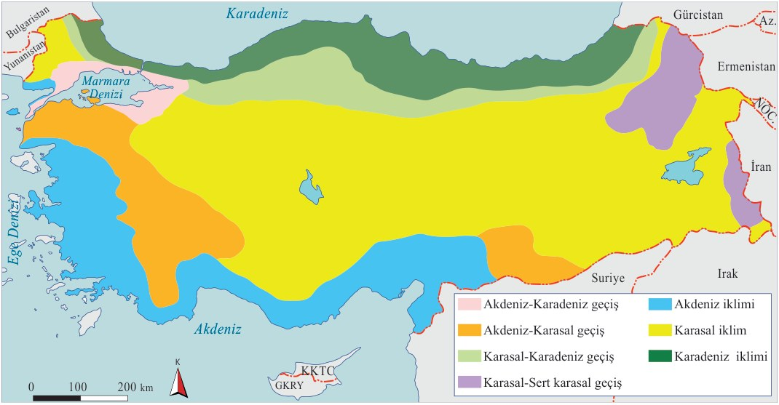
Öngörü 2: kuraklık ve yağış
ÖNGÖRÜLER
Karadeniz: yağış ↑
2080 yılına kadar Türkiye’nin Ege ve Akdeniz kıyılarında yağış miktarının azalacağı buna karşın Karadeniz kıyılarında artacağı belirtilmektedir.
Hükûmetler Arası İklim Değişikliği Paneli (IPCC) raporuna göre 2080 yılında Afrika kıtasında kurak ve yarı kurak bölgelerin %5-%8 arasında genişleyeceği…
…nem isteği yüksek bitkilerin ortadan kalkmasına, bunların yerine sıcaklığa dayanıklı bitki türlerinin yayılmasına neden olacağı vurgulanmaktadır.
Ege-Akdeniz: yağış ↓
Harita 3.13: Türkiye iklim türleri haritası (s. 119) · işaretler sunuma aittir
Akdeniz iklimi
Karadeniz iklimi
Karasal iklim
9. Sınıf Coğrafya · 3. Ünite (B): İklim Türleri ve İklim Değişiklikleri
Kitap s. 119, 127
152 / 217
Notes:
AMAÇ: Yağış ve kuraklık öngörülerini Türkiye haritası üzerinde göstermek.
NASIL: Haritadaki işaretler kitabın s. 127 cümlesini Harita 3.13 üzerine taşır: mavi alanlar Akdeniz iklimi, koyu yeşil Karadeniz iklimidir. 'Yağışı azalacak kıyılarımız hangi iklimde?' sorusuyla 15-16. haftaya bağ kurun. Tabloya: 'Ege-Akdeniz'de yağış azalır, Karadeniz'de artar · hesaplamalar · tarım ve su kaynakları'.
BEKLENEN CEVAP: Ege ve Akdeniz kıyıları (Akdeniz iklimi) daha kurak, Karadeniz kıyıları daha yağışlı olacaktır. Afrika'da kurak ve yarı kurak alanlar %5-%8 genişleyecek; nem isteği yüksek bitkilerin yerini sıcaklığa dayanıklı türler alacaktır.
KAYNAK: Kitap s. 127 (cümleler birebir); harita: Harita 3.13 Türkiye iklim türleri haritası (s. 119). İşaretler sunuma aittir.

Slide 8
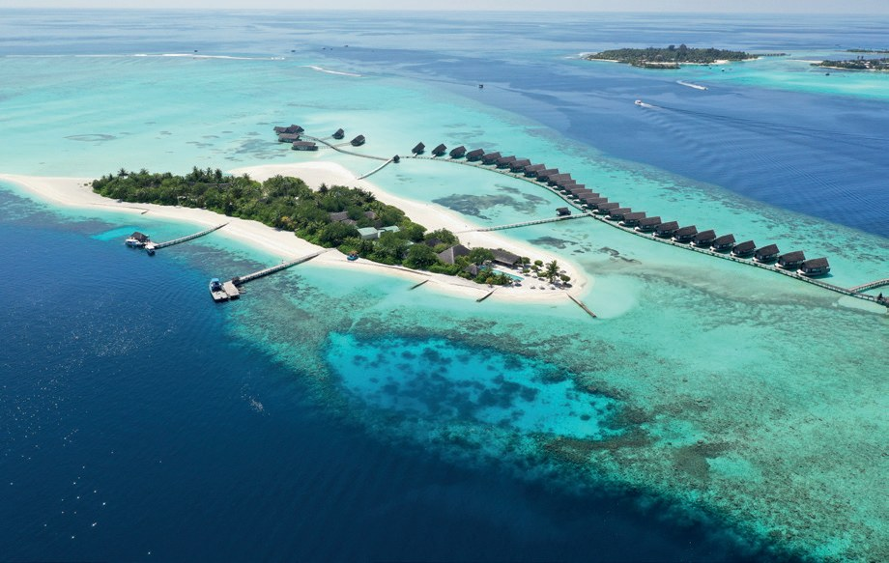
Öngörü 3: deniz seviyesi
ÖNGÖRÜLER
28 cm – 2 m
5 m
2100 yılına kadar
2150 yılına kadar
XXI. yüzyılda okyanus sularının ısınması ve eriyen buzullar nedeniyle küresel deniz seviyesinin 2100 yılına kadar 28 cm ile 2 m arasında, 2150 yılına kadar ise 5 m yükselebileceği hesaplanmaktadır.
Görsel 3.36 · İklim değişikliğine bağlı olarak deniz altında kalacağı öngörülen bir Maldiv adası
Maldivler gibi yükseltisi çok az olan adaların büyük oranda deniz altında kalacağı öngörülmektedir.
9. Sınıf Coğrafya · 3. Ünite (B): İklim Türleri ve İklim Değişiklikleri
Kitap s. 127
153 / 217
Notes:
AMAÇ: Deniz seviyesi öngörüsünü ve alçak adalar üzerindeki etkisini göstermek.
NASIL: Fotoğrafı 10 saniye inceletin: 'Bu adada en yüksek yer denizden ne kadar yüksek olabilir?' Sonra iki sayıyı okuyun. Tabloya: '2100'e kadar 28 cm-2 m, 2150'ye kadar 5 m · okyanus sularının ısınması ve eriyen buzullar (hesaplama) · kıyı yerleşmeleri, limanlar, kıyı ovaları'.
BEKLENEN CEVAP: Neden: okyanus sularının ısınması (ısınan su genleşir, s. 128) ve eriyen buzullar. Sonuç: Maldivler gibi alçak adalar büyük oranda deniz altında kalabilir.
KAYNAK: Kitap s. 127 (cümleler ve Görsel 3.36 birebir). 'Kıyı yerleşmeleri, limanlar' çıkarımdır (kitapta Türkiye için ayrıca yazmaz).

Slide 9
Öngörü 4: aşırı olaylar, sağlık ve göç
ÖNGÖRÜLER
Aşırı (ekstrem) olaylar
Sağlık
Göç
sıcak hava dalgaları, kuraklık, şiddetli yağış, su baskını, kasırga gibi ekstrem olayların meydana gelme sıklığının ve şiddetinin artacağı tahmin edilmektedir
hastalık taşıyan böcek, sinek, sivrisinek ve kemirgenlerin daha geniş alanlara dağılacağı ve bu canlıların etkisiyle ortaya çıkan hastalıkların artacağı öngörülmektedir
kuraklaşan bölgelerden milyonlarca insanın göç edeceği ve ülkeler arasında büyük bir nüfus hareketi olacağı düşünülmektedir
100 milyon
Birleşmiş Milletler Ekonomik ve Sosyal İşler Bölümü Nüfus Birimi’nin yayımladığı rapora göre 2005-2050 yılları arasında Hindistan, Pakistan, Bangladeş, Uganda, Etiyopya gibi ülkelerden ekonomik açıdan gelişmiş ülkelere göç etmek isteyecek olan iklim mültecisi sayısı 100 milyona yaklaşacaktır.
iklim mültecisi (2005-2050)
9. Sınıf Coğrafya · 3. Ünite (B): İklim Türleri ve İklim Değişiklikleri
Kitap s. 127
154 / 217
Notes:
AMAÇ: Öngörülerin insan hayatına dokunan yönlerini (afet, sağlık, göç) göstermek; 4. üniteye (nüfus ve göç) ilk köprüyü kurmak.
NASIL: Üç kartı üç öğrenciye okutun. Göç kartında: 'İklim mültecisi kimdir?' — iklim değişikliği nedeniyle (kuraklık, su baskını vb.) yaşadığı yeri terk etmek zorunda kalan kişi. Tabloya bir satır: 'iklim mültecisi 100 milyona yaklaşacak (2005-2050) · BM raporu · göç ve nüfus hareketleri'.
BEKLENEN CEVAP: Ekstrem olaylar daha sık ve şiddetli; hastalık taşıyan canlılar daha geniş alanlara yayılır; kuraklaşan bölgelerden milyonlarca kişi göç eder.
KAYNAK: Kitap s. 127 (üç kart birebir alıntı). İklim mültecisi tanımı kitapta yoktur (açıklama bilimsel, 9. sınıf düzeyi).

Slide 10
Öngörü tablosu — örnek cevap
ÖRNEK CEVAP
Öngörü (ne olacak?) | Dayandığı veri / kaynak | Bizi nasıl etkiler?
Her on yılda +0,1 °C; Türkiye ve çevresi 2071-2080'de 4-5 °C daha sıcak | Bilim insanlarının hesaplamaları (sera gazları 2000 düzeyinde kalsa bile) | Sıcak hava dalgaları, enerji ve su ihtiyacı artar
Ege ve Akdeniz kıyılarında yağış azalır, Karadeniz'de artar | Hesaplamalar (2080'e kadar) | Kuraklık: tarım ve su kaynakları etkilenir; Karadeniz'de sel riski
Afrika'da kurak alanlar %5-%8 genişler | IPCC raporu | Bitki örtüsü ve ekosistemler değişir
Deniz seviyesi 2100'e kadar 28 cm-2 m, 2150'ye kadar 5 m | Okyanusların ısınması, eriyen buzullar | Kıyı yerleşmeleri, limanlar ve alçak kıyı ovaları
İklim mültecisi 100 milyona yaklaşır (2005-2050) | BM Nüfus Birimi raporu | Ülkeler arası büyük nüfus hareketleri
9. Sınıf Coğrafya · 3. Ünite (B): İklim Türleri ve İklim Değişiklikleri
Kitap s. 126-128
155 / 217
Notes:
AMAÇ: Öngörü tablosunun örnek cevabı (süreç d: kanıta dayalı öngörü).
NASIL: Öğrencilerin satırlarıyla karşılaştırın. Üçüncü sütun öğrencinin çıkarımıdır; gerekçeli her cevap kabul edilir. Son satırdaki göç, 4. ünitenin konusudur.
BEKLENEN CEVAP: Tablodaki gibi; üçüncü sütundaki etkiler kitaptaki öngörülerden yapılan çıkarımlardır.
KAYNAK: Kitap s. 127 (öngörüler ve kaynakları: hesaplamalar, IPCC raporu, BM Nüfus Birimi raporu); deniz seviyesinin nedeni s. 127-128. Üçüncü sütun: kitaptaki öngörülerden çıkarım (Türkiye için ayrıca yazılı değildir; yağış satırı kitapta Türkiye içindir).

Slide 11
Bilgimizi Yoklayalım
YOKLAMA 11
Kitaba göre Türkiye ve çevresinin 2071-2080 yılları arasındaki sıcaklık ortalamasının, 1961-1990 ortalamasından ne kadar fazla olacağı tahmin edilmektedir?
A
0,1 °C
B
0,74 °C
C
Yaklaşık 1 °C
D
Yaklaşık 4-5 °C
E
Yaklaşık 15 °C
9. Sınıf Coğrafya · 3. Ünite (B): İklim Türleri ve İklim Değişiklikleri
Kitap s. 127
156 / 217
Notes:
AMAÇ: Öngörü sayılarını birbirinden ayırt etmek (dikkatli okuma).
NASIL: 30 saniye; parmak/kart ile oylama. Çeldiriciler kitaptaki diğer sayılardır.
BEKLENEN CEVAP: D) Yaklaşık 4-5 °C.
KAYNAK: Kitap s. 127; çeldiriciler s. 122, 126-128.

Slide 12
Bilgimizi Yoklayalım — Cevap
YOKLAMA 11
Kitaba göre Türkiye ve çevresinin 2071-2080 yılları arasındaki sıcaklık ortalamasının, 1961-1990 ortalamasından ne kadar fazla olacağı tahmin edilmektedir?
A
0,1 °C
B
0,74 °C
C
Yaklaşık 1 °C
D
Yaklaşık 4-5 °C
E
Yaklaşık 15 °C
Türkiye ve çevresi için yaklaşık 4-5 °C (s. 127). 0,1 °C on yıllık küresel artış hızı, 0,74 °C XX. yüzyıldaki küresel artış, 15 °C Dünya'nın ortalama sıcaklığıdır (s. 122).
9. Sınıf Coğrafya · 3. Ünite (B): İklim Türleri ve İklim Değişiklikleri
Kitap s. 127
157 / 217
Notes:
AMAÇ: Doğru seçenek ve çeldiricilerin kaynağı.
NASIL: Her çeldiricinin kitapta neyi anlattığını sorun.
BEKLENEN CEVAP: D. 0,1 °C: her on yıldaki küresel artış (s. 127); 0,74 °C: XX. yüzyıldaki küresel artış (s. 126, 128); yaklaşık 1 °C: 0,1 °C'luk hızın yüz yıllık karşılığı (hesap); 15 °C: Dünya'nın ortalama sıcaklığı (s. 122).
KAYNAK: Kitap s. 122, 126-128.

Slide 13
Bilgimizi Yoklayalım
YOKLAMA 12
Aşağıdakilerden hangisi kitaptaki öngörüler arasında yer almaz?
A
Ekstrem olayların sıklığının ve şiddetinin artması
B
Hastalık taşıyan canlıların daha geniş alanlara dağılması
C
Afrika'da kurak ve yarı kurak alanların genişlemesi
D
Karadeniz kıyılarımızda yağışın azalması
E
Alçak adaların büyük oranda deniz altında kalması
9. Sınıf Coğrafya · 3. Ünite (B): İklim Türleri ve İklim Değişiklikleri
Kitap s. 127
158 / 217
Notes:
AMAÇ: Öngörüleri kitaptaki yönleriyle (artış/azalış) ayırt etmek.
NASIL: 'Yer almaz' kelimesine dikkat çekin: kitapta söylenmeyen ya da tersi söylenen aranıyor.
BEKLENEN CEVAP: D) Karadeniz kıyılarımızda yağışın azalması.
KAYNAK: Kitap s. 127.

Slide 14
Bilgimizi Yoklayalım — Cevap
YOKLAMA 12
Aşağıdakilerden hangisi kitaptaki öngörüler arasında yer almaz?
A
Ekstrem olayların sıklığının ve şiddetinin artması
B
Hastalık taşıyan canlıların daha geniş alanlara dağılması
C
Afrika'da kurak ve yarı kurak alanların genişlemesi
D
Karadeniz kıyılarımızda yağışın azalması
E
Alçak adaların büyük oranda deniz altında kalması
Kitaba göre 2080'e kadar Karadeniz kıyılarında yağış ARTACAK; azalacağı belirtilen yerler Ege ve Akdeniz kıyılarıdır (s. 127).
9. Sınıf Coğrafya · 3. Ünite (B): İklim Türleri ve İklim Değişiklikleri
Kitap s. 127
159 / 217
Notes:
AMAÇ: Doğru seçenek ve gerekçesi.
NASIL: Haritalı öngörü slaytına dönüp üç oku gösterin.
BEKLENEN CEVAP: D. A, B, C ve E kitapta öngörülür; Karadeniz kıyılarında ise yağışın artacağı belirtilir.
KAYNAK: Kitap s. 127.

Slide 15
Gruplara geçiş: görevlerimiz
8 GRUP · 2 dk
SÖZCÜ
YAZICI
ZAMAN VE MALZEME
HARİTA / VERİ OKUYUCU
EDİTÖR
Grubun cevabını sınıfla paylaşır.
Ortak cevabı yazar, çizimi yapar.
Süreyi izler, 2 dk kala uyarır; malzemeyi alır, teslim eder.
Haritayı, tabloyu ve grafiği okur, gösterir.
5 kişilik grupta yazımı ve doğruluğu denetler.
Malzeme sorumlusu: s. 128-129 görsel seti, soru kartı ve grubun iklim türü kartı
• Grupta “30 cm sesi” · söz hakkı isim kartıyla · farklı görüşlere saygı
9. Sınıf Coğrafya · 3. Ünite (B): İklim Türleri ve İklim Değişiklikleri
160 / 217
Notes:
AMAÇ: Grup çalışmasına geçiş: rolleri ve kuralları hatırlatmak.
SÜRE: 2 dk (esnek). Zaman daralırsa gruplar sıra arkadaşlarıyla dörtlü döner.
NASIL: Ayağa kalkma molası; sıralar 4'lü adalara çevrilir, malzeme sorumluları grup zarflarını alır. Roller her hafta döner; 4 kişilik grupta ilk dört rol, 5 kişilikte editör de vardır. Gruplar 3. ünitenin gruplarıdır (4. ünitede yeniden karılır). Bu derste üç üretim var: sentez, öykü, bilgi görseli; süreleri tahtaya yazın.
KAYNAK: Ders planı (34 kişilik sınıf için grup düzeni: 6 × 4 + 2 × 5; sınıf mevcuduna göre uyarlanır).

Slide 16
Etkinlik: bileşenlerdeki değişim
ETKİNLİK · 13 dk
Amaç
İklim sistemi bileşenlerinde değişime neden olan unsurların küresel iklim sistemine etkilerini algılayabilme
Beceri
Değişim ve Sürekliliği Algılama, Sosyal Farkındalık, Sorumlu Karar Verme, Sürdürülebilirlik Okuryazarlığı, Eleştirel Düşünme, Zamanı Algılama ve Kronolojik Düşünme, Kanıta Dayalı Sorgulama ve Araştırma
ETKİNLİK · İklim Sistemi Bileşenlerindeki Değişimin İklim Sistemi Üzerine Etkisi
Yönerge: Aşağıdaki işlem adımlarını uygulayarak etkinliği yapınız.
1. Adım: Aşağıdaki metin ve görsellerden yararlanarak verilen soruların cevaplarını arkadaşlarınızla tartışınız.
Kanıt panoları: atmosfer ve okyanuslar · sera gazları · buz ve canlılar (sonraki üç slayt)
9. Sınıf Coğrafya · 3. Ünite (B): İklim Türleri ve İklim Değişiklikleri
Kitap s. 128
161 / 217
Notes:
AMAÇ: Kitabın etkinliğini tanıtmak: iklim sistemi bileşenlerindeki değişimleri birleştirerek (sentez) iklim sistemine etkisini algılamak (süreç ç).
SÜRE: Etkinlik 13 dk: kanıt panoları 3 · soru dağıtımı 2 · grup çalışması 8.
NASIL: Künyeyi okuyun. Sonraki üç slayt kitabın metin ve görselleridir (s. 128-129): her birinde 'Hangi bileşen değişiyor?' sorusunu sorun. Sorular dördüncü slayttadır.
KAYNAK: Kitap s. 128 ETKİNLİK (künye, yönerge ve 1. adım birebir); program COĞ.9.3.4: 'İklim sisteminde yaşanan değişimlerin ele alındığı örnekler üzerinden sentezleme yapılır'.

Slide 17
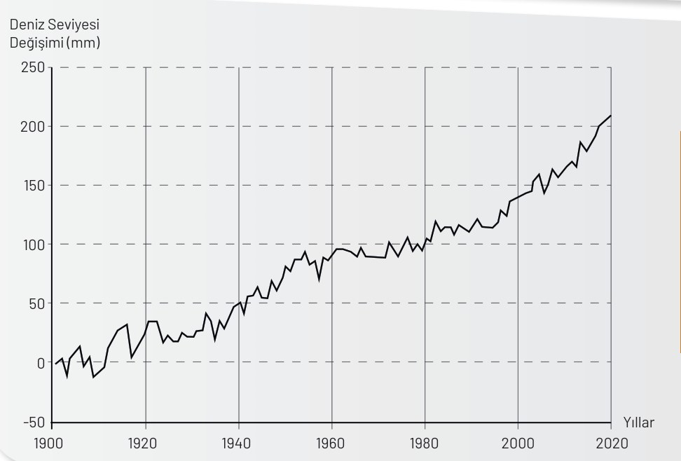
Kanıt 1: atmosfer ve okyanuslar
ETKİNLİK
+1 °C → nem ≈ %7 ↑
atmosferdeki nem miktarı
• Özellikle yerkürede buharlaşma ve atmosferdeki su buharı miktarı artmıştır.
• Ayrıca bölgelere göre yağış miktarında, yağışın mevsimlere dağılımında, şiddeti ve tipinde de değişimler ortaya çıkmıştır.
• XX. yüzyılda sera gazlarının artmasına bağlı olarak dünya genelinde 0,74 °C sıcaklık artışı meydana gelmiştir.
Okyanus sularında termal olarak gerçekleşen bu genleşme deniz seviyesini etkilemektedir.
9. Sınıf Coğrafya · 3. Ünite (B): İklim Türleri ve İklim Değişiklikleri
Kitap s. 128
162 / 217
Notes:
AMAÇ: Sıcaklık artışının atmosferdeki nemi ve deniz seviyesini nasıl değiştirdiğini göstermek.
NASIL: Önce kırmızı kartı okuyun: '1 derece neden önemli?' Sonra grafiği okutun: 1900'de çizgi 0 çevresinde, 2020'de 200'ün üzerinde. 'Hangi bileşenler değişiyor?' → atmosfer (nem, yağış) ve hidrosfer (okyanus, deniz seviyesi).
BEKLENEN CEVAP: Grafik: deniz seviyesi 1900'den 2020'ye yaklaşık 210 mm (≈ 21 cm) yükselmiş (1900'de ≈ 0 mm, 2020'de ≈ 210 mm; grafikten okunur). Nedeni: ısınan okyanus suyunun genleşmesi (ve eriyen buzullar, s. 127).
KAYNAK: Kitap s. 128 (metin ve grafik birebir; grafikteki değerler gözle okunmuştur). Kırmızı kartın kaynağı: 'Yapılan araştırmalar, hava sıcaklığındaki 1 °C’luk artışın atmosferdeki nem miktarını yaklaşık %7 artırdığını ortaya koymaktadır.'

Slide 18
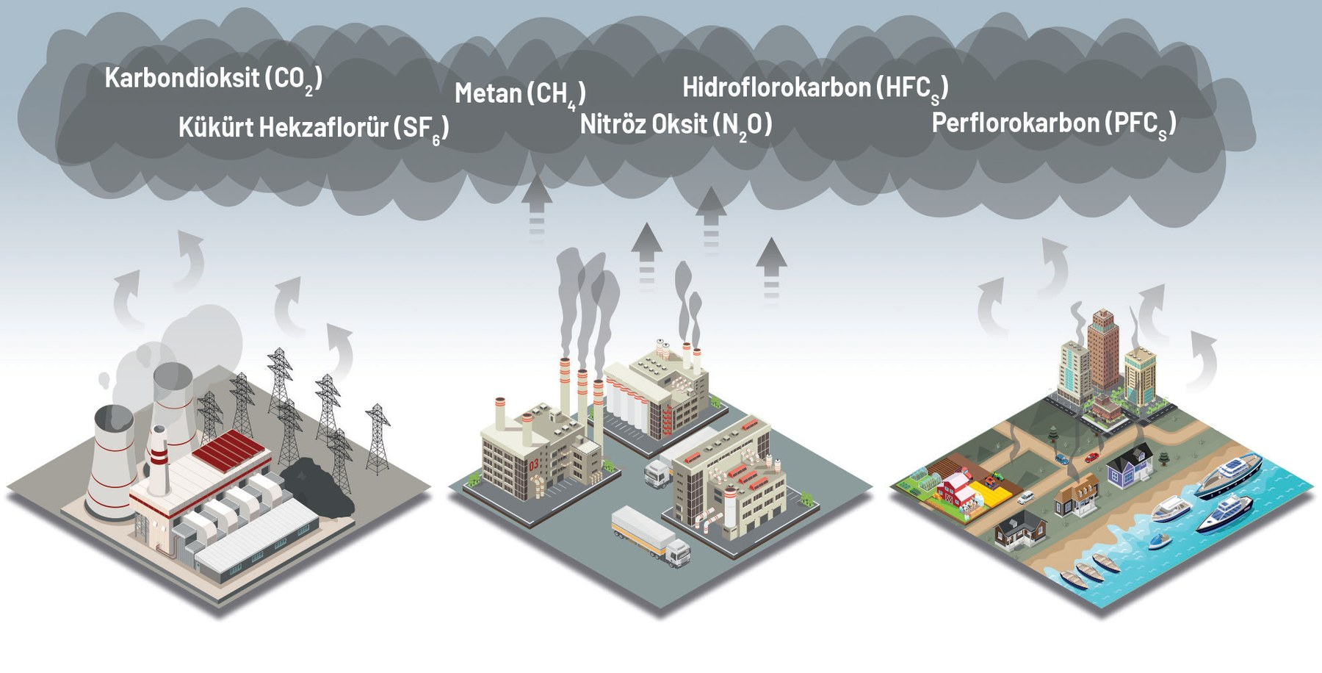
Kanıt 2: sera gazları nereden geliyor?
ETKİNLİK
2019 · insan kaynaklı sera gazı emisyonları (%)
Enerji tedarik sektörü
%33
Sanayi
%24
Tarım, ormancılık ve diğer arazi kullanımı
%22
Ulaşım
%15
2019 yılındaki insan kaynaklı sera gazı emisyonlarının yaklaşık %33’ü enerji tedarik sektörü, %24’ü sanayi, %22’si tarım ormancılık ve diğer arazi kullanımı, %15’i ulaşım ve %6’sı konutlardan kaynaklanmaktadır.
Konutlar
%6
9. Sınıf Coğrafya · 3. Ünite (B): İklim Türleri ve İklim Değişiklikleri
Kitap s. 128
163 / 217
Notes:
AMAÇ: İnsan kaynaklı sera gazı emisyonlarının sektörlere dağılımını kitap verisiyle göstermek.
NASIL: Sütunları okutun: 'En büyük pay hangisinde? Bizim evimiz hangi sütunda?' Çizimdeki üç sahne (enerji santrali, sanayi, kent ve liman) ve gaz adları kitabındır. 1. sorunun cevabında bu veriler kullanılacak.
BEKLENEN CEVAP: En büyük pay enerji tedarik sektörü (%33); sonra sanayi (%24), tarım-ormancılık-arazi kullanımı (%22), ulaşım (%15), konutlar (%6). Toplam %100.
KAYNAK: Kitap s. 128 (yüzdeler ve çizim birebir; sütun grafiği kitap verisiyle sunumda çizilmiştir).

Slide 19
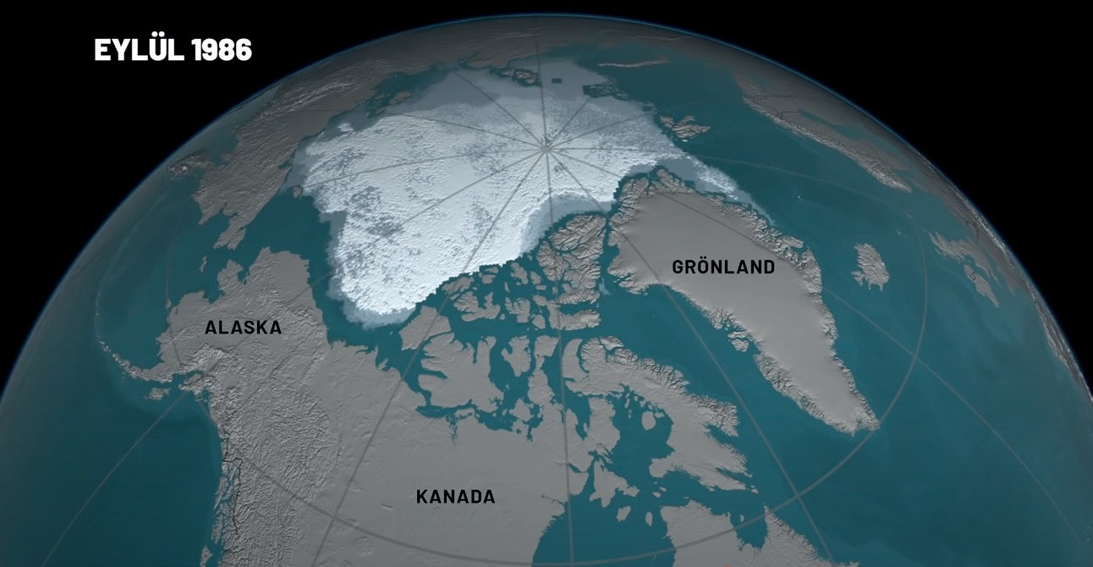
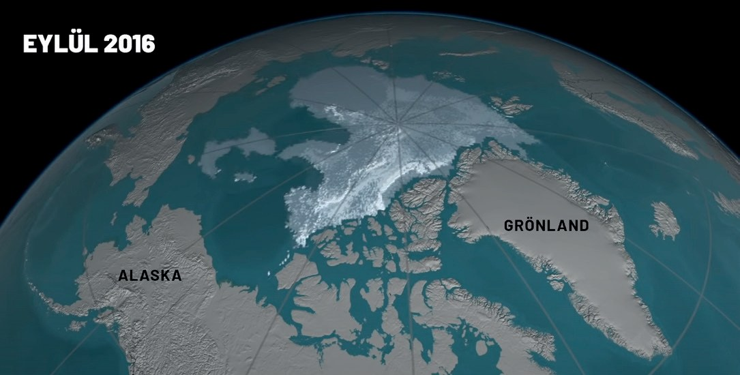
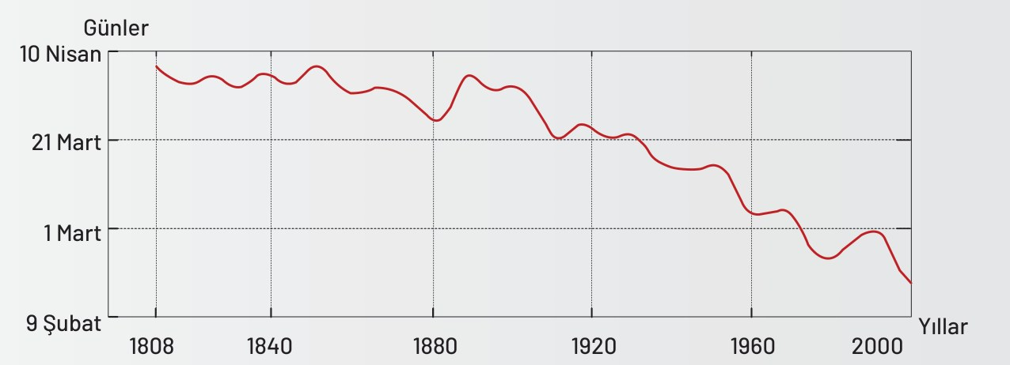
Kanıt 3: buz ve canlılar
ETKİNLİK
Yapılan araştırmalar XX. yüzyılda kriyosferin parçaları olan kar örtüsü, deniz buzları, devamlı donmuş topraklar (permafrost) ile buzulların alansal yayılımının ve hacminin değiştiğini ortaya koymaktadır.
Görsel: Deniz buzlarında görülen değişim (Eylül 1986 · Eylül 2016)
1808 ile 2000 yılları arasında Cenova’da (İtalya) at kestanesi ağaçlarının ilk tomurcuklanma tarihindeki değişim üzerine bir araştırma yapılmıştır.
Bu araştırmada at kestanesi ağaçlarının ilk tomurcuklanmasının 1800’lü yıllarda nisanda, 2000’li yıllara doğru ise daha erken aylarda gerçekleştiği gözlenmiştir.
9. Sınıf Coğrafya · 3. Ünite (B): İklim Türleri ve İklim Değişiklikleri
Kitap s. 129
164 / 217
Notes:
AMAÇ: Kriyosferdeki (deniz buzu) ve biyosferdeki (bitkilerin tomurcuklanması) değişimi kitabın görselleriyle göstermek.
NASIL: İki uydu görüntüsünü karşılaştırın: 'Eylül 2016'da beyaz alan nasıl değişmiş?' Sonra grafikte çizginin genel yönünü sorun: 'At kestanesi 1808'de ne zaman, 2000'e doğru ne zaman tomurcuklanıyor?'
BEKLENEN CEVAP: Deniz buzu Eylül 1986'ya göre Eylül 2016'da belirgin biçimde azalmış (kriyosfer). At kestanesinin ilk tomurcuklanması 1800'lü yıllarda nisanda (grafikte nisan başı), 2000'e doğru daha erken aylarda (grafikte şubat-mart) — biyosfer, sıcaklık artışına tepki veriyor.
KAYNAK: Kitap s. 129 (görseller, grafik ve cümleler birebir; grafikteki aylar gözle okunmuştur). s. 126'daki Görsel 3.35 aynı değişimi Eylül 1990 ve Eylül 2020 ile gösterir.

Slide 20
Beş soru: grup görevleri
ETKİNLİK · 8 dk
1
İklim değişikliğine neden olan coğrafi olay, olgu ve unsurlar nelerdir?
Gruplar 1-3
2
Küresel sıcaklıkta yaşanan artış, iklim sistemi bileşenlerinde zaman içinde ne tür değişimler ortaya çıkarmıştır?
Gruplar 1-3
3
İklim sistemi bileşenlerinde yaşanan değişimler, karasal ve sucul ekosistemlerde hangi değişimlere yol açmıştır?
Gruplar 4-5
4
İklim değişikliği, insanın geçmişten bugüne süregelen beşerî faaliyetlerinde (üretim ve tüketim alışkanlıkları) ne tür değişimlere neden olmaktadır?
Gruplar 6-8
5
İklim değişikliği ile mücadele konusunda ülke ve toplumlar, istenen başarıyı elde edemezse beşerî faaliyetlerde ne tür olası değişimler beklenmelidir?
Gruplar 6-8
Sentez kuralı: birden çok bileşeni tek yargıda birleştir.
Örnek kalıp: “… arttıkça … değişti; bu da … etkiledi.”
9. Sınıf Coğrafya · 3. Ünite (B): İklim Türleri ve İklim Değişiklikleri
Kitap s. 129
165 / 217
Notes:
AMAÇ: Kitabın beş sorusunu gruplara dağıtmak; sentez kuralını vermek (süreç ç; KB3.3, OB8).
NASIL: Gruplar 1-3 → 1 ve 2. soru; gruplar 4-5 → 3. soru; gruplar 6-8 → 4 ve 5. soru. 8 dakika; zaman sorumlusu 2 dk kala uyarır. Veri okuyucu grafikten yıl ve değer okur, sözcü paylaşımda bir sentez cümlesi söyler. Dolaşırken 'Hangi bileşen? Kanıtınız hangi görselde?' diye sorun.
BEKLENEN CEVAP: Örnek cevaplar paylaşımda, her sözcünün ardından açılır (sonraki aşama).
KAYNAK: Kitap s. 129 (beş soru birebir); grup dağılımı ders planı 19. hafta 4. aşama.

Slide 21
1. soru — örnek cevap
ÖRNEK CEVAP
İklim değişikliğine neden olan coğrafi olay, olgu ve unsurlar nelerdir?
1
Doğal faktörler
İnsan faaliyetleri
• Işınımsal etkenler: Güneş'ten alınan enerji, eksen eğikliği ve yörüngedeki değişimler
• Tektonik hareketler: kıta ve okyanusların konumu, su yollarının kapanması
• Atmosferdeki sera gazlarının değişimi (volkanik faaliyetler, biyolojik aktiviteler)
• Sanayi ve ulaşım; Sanayi Devrimi sonrası artan fosil yakıt kullanımı
• Bitki örtüsünün tahrip edilmesi: orman alanlarının beşte biri yok edildi
• 2019 emisyonları: enerji %33 · sanayi %24 · tarım-ormancılık-arazi %22 · ulaşım %15 · konut %6
9. Sınıf Coğrafya · 3. Ünite (B): İklim Türleri ve İklim Değişiklikleri
Kitap s. 121-124, 128
166 / 217
Notes:
AMAÇ: 1. sorunun örnek cevabı: iklim değişikliğinin doğal ve insan kaynaklı nedenleri.
SÜRE: Paylaşım ve öngörü öyküsü 10 dk: beş sözcü × 1 dk (her sözcünün ardından cevap slaytı) · öykü 5 dk.
NASIL: Gruplar 1-3'ün sözcüsü 1 dakika anlatır; sonra slaytı açın. Doğal-insan ayrımını Şema 3.4'e bağlayın (17. hafta).
BEKLENEN CEVAP: Doğal: ışınımsal etkenler (eksen eğikliği ve yörünge değişimleri dâhil), tektonik hareketler, atmosferdeki sera gazlarındaki değişim. İnsan: sanayi, ulaşım, bitki örtüsünün tahrip edilmesi; fosil yakıtlar; tarım ve kentleşme (Görsel 3.32). Sektör payları s. 128.
KAYNAK: Kitap s. 121 (Şema 3.4, ışınımsal etkenler), s. 122 (sera gazları, tektonik hareketler), s. 124 (Sanayi Devrimi öncesine göre yerküredeki orman alanlarının beşte biri yok edilmiştir.), s. 128 (emisyon payları).
NOT: OGM: 147 numaralı uygulamanın (17. hafta) sınıflamasıyla aynıdır — doğal: ışınımsal etkenler, sera gazlarındaki değişim, tektonik hareketler; insan: sanayi, ulaşım, bitki örtüsünün tahrip edilmesi.

Slide 22
2. soru — örnek cevap
ÖRNEK CEVAP
Küresel sıcaklıkta yaşanan artış, iklim sistemi bileşenlerinde zaman içinde ne tür değişimler ortaya çıkarmıştır?
2
Atmosfer
Hidrosfer
Kriyosfer
Biyosfer
• XX. yüzyılda +0,74 °C
• Sıcaklık 1 °C artınca nem ≈ %7 artar; buharlaşma ve su buharı arttı
• Yağışın miktarı, mevsimlere dağılımı, şiddeti ve tipi değişti
• Okyanuslar ısındı, su genleşti
• Deniz seviyesi 1900-2020'de ≈ 21 cm yükseldi (grafik)
• Akıntılar ve suyun pH derecesi etkileniyor
• Deniz buzu azaldı (Eylül 1986 → 2016)
• Kar örtüsü, permafrost ve buzulların alanı ve hacmi değişti
• Cenova'da at kestanesi 1800'lerde nisanda, 2000'e doğru daha erken aylarda tomurcuklanıyor
9. Sınıf Coğrafya · 3. Ünite (B): İklim Türleri ve İklim Değişiklikleri
Kitap s. 126, 128-129
167 / 217
Notes:
AMAÇ: 2. sorunun örnek cevabı: sıcaklık artışının dört bileşendeki izleri (sentez).
NASIL: Gruplar 1-3'ten ikinci sözcü anlatır. Sentez cümlesi isteyin: 'Sıcaklık arttıkça okyanuslar genleşti ve buzlar eridi; deniz seviyesi yükseldi, kıyılar değişti.'
BEKLENEN CEVAP: Atmosfer: +0,74 °C, nem ve buharlaşma artışı, yağış düzeninde değişim. Hidrosfer: okyanusların ısınması ve genleşmesi, deniz seviyesinin yükselmesi (grafikte 1900 ≈ 0 → 2020 ≈ 210 mm), akıntı ve pH değişimi. Kriyosfer: deniz buzu, kar örtüsü, permafrost ve buzullarda azalma. Biyosfer: bitkilerin tomurcuklanma ve çiçek açma tarihlerinin erkene kayması.
KAYNAK: Kitap s. 128-129 (etkinliğin metin ve görselleri), s. 126 (Okyanuslarda yaşanan hızlı ısınma; okyanus akıntılarını, deniz buzullarının alanını, suyun yoğunluk ve hacmini, suların pH derecesini, hava kütlesinin nem içeriğini, fitoplanktonların verimliliği ve üretilen klorofil miktarını etkilemektedir.).

Slide 23
3. soru — örnek cevap
ÖRNEK CEVAP
İklim sistemi bileşenlerinde yaşanan değişimler, karasal ve sucul ekosistemlerde hangi değişimlere yol açmıştır?
3
Karasal ekosistemler
Sucul ekosistemler
• Bitkilerin yaprak çıkarma ve çiçek açma tarihleri değişti (erkene kaydı)
• Nem isteği yüksek bitkilerin yerini sıcaklığa dayanıklı türler alıyor
• Kuraklık, sel, sıcak hava dalgası gibi aşırı olaylar arttı; bitki toplulukları kuzeye ve yükseklere çekilmek zorunda kalacak (öngörü)
• Okyanuslar ısınıyor; suyun yoğunluğu, hacmi ve pH derecesi değişiyor
• Fitoplanktonların verimliliği ve klorofil miktarı etkileniyor
• Deniz buzu ve kıyılar değişiyor: kutup ve kıyı canlılarının yaşam alanı daralıyor
9. Sınıf Coğrafya · 3. Ünite (B): İklim Türleri ve İklim Değişiklikleri
Kitap s. 126-136
168 / 217
Notes:
AMAÇ: 3. sorunun örnek cevabı: değişimin karasal ve sucul ekosistemlere etkileri.
NASIL: Gruplar 4-5'in sözcüsü anlatır. 'Ekosistem' kavramını hatırlatın (anahtar kavram). Programın vurgusu: iklimin ekosistem ve biyoçeşitlilik açısından önemi.
BEKLENEN CEVAP: Karasal: tomurcuklanma ve çiçek açma tarihlerinin değişmesi, nem isteyen bitkilerin yerini sıcağa dayanıklı türlerin alması, bitki topluluklarının kuzeye ve yükseklere göç etmesi, kuraklık ve orman yangınları. Sucul: okyanus ısınması, pH değişimi, fitoplankton verimliliğinin ve klorofil miktarının etkilenmesi, deniz buzunun azalması.
KAYNAK: Kitap s. 126 (XX. yüzyılda küresel ölçekte gözlenen sıcaklık artışının karasal ekosistemde bulunan pek çok canlı türünün yaşamsal süreçlerinde özellikle de bitki türlerinin yaprak çıkarma ve çiçek açma tarihlerinde değişimlere neden olduğu gözlemlenmektedir.; aşırı olayların sayısındaki artış da s. 126'da), s. 127 (nem isteği yüksek bitkiler), s. 129, s. 136 (kuzeye ve yükseklere göç: öngörü). 'Kutup ve kıyı canlılarının yaşam alanı daralıyor' çıkarımdır (bilimsel; kitapta bu cümle yok).

Slide 24
4. soru — örnek cevap
ÖRNEK CEVAP
İklim değişikliği, insanın geçmişten bugüne süregelen beşerî faaliyetlerinde (üretim ve tüketim alışkanlıkları) ne tür değişimlere neden olmaktadır?
4
Üretim
Tüketim
• Tarım: ekim-hasat zamanı ve ürün çeşidi değişiyor; damla sulama, kuraklığa dayanıklı ürünler
• Enerji: yenilenebilir kaynaklara (güneş, rüzgâr) yöneliş
• Turizm ve kıyı yatırımları yeniden planlanıyor
• Su ve enerji tasarrufu, yalıtım
• Toplu taşıma, bisiklet, yürüme
• Geri dönüşüm; yerel ve mevsiminde ürün tercihi
9. Sınıf Coğrafya · 3. Ünite (B): İklim Türleri ve İklim Değişiklikleri
Kitap s. 124, 128
169 / 217
Notes:
AMAÇ: 4. sorunun örnek cevabı: üretim ve tüketim alışkanlıklarındaki değişim.
NASIL: Gruplar 6-8'in ilk sözcüsü anlatır. Emisyon paylarına (s. 128) bağlayın: tüketim değişikliği en çok enerji, ulaşım ve konut paylarını azaltır.
BEKLENEN CEVAP: Üretim: tarımda takvim ve ürün desenindeki değişim, sulama yöntemleri, yenilenebilir enerjiye geçiş, turizmin ve kıyı yatırımlarının yeniden planlanması. Tüketim: su ve enerji tasarrufu, toplu taşıma, geri dönüşüm, yerel ürün.
KAYNAK: Bilimsel; kitapta bu soruya ayrıca cevap yoktur (9. sınıf düzeyinde genel kabul görmüş örnekler). Bağ: kitap s. 124 (Önceleri lokal ölçekte görülen bu etkiler, Sanayi Devrimi sonrası artan fosil yakıt kullanımı nedeniyle etki alanını küresel boyuta taşımıştır.), s. 128 (emisyon payları).

Slide 25
5. soru — örnek cevap
ÖRNEK CEVAP
İklim değişikliği ile mücadele konusunda ülke ve toplumlar, istenen başarıyı elde edemezse beşerî faaliyetlerde ne tür olası değişimler beklenmelidir?
5
Tarım ve su
Kıyılar
Göç ve sağlık
Afet ve ekonomi
• Kuraklık ve su kaynaklarının azalması: verim düşer, sulama zorlaşır
• Deniz seviyesi yükselir: kıyı yerleşmeleri, limanlar, turizm tesisleri taşınabilir
• İklim mültecileri artar (100 milyona yaklaşır); hastalıklar yayılır
• Sıcak hava dalgası, sel ve kasırga kayıpları artar; altyapı zarar görür
9. Sınıf Coğrafya · 3. Ünite (B): İklim Türleri ve İklim Değişiklikleri
Kitap s. 127
170 / 217
Notes:
AMAÇ: 5. sorunun örnek cevabı: başarısızlık durumunda beklenen beşerî değişimler (kanıta dayalı öngörü).
NASIL: Gruplar 6-8'in ikinci sözcüsü anlatır. Her kartı s. 127'deki bir öngörüye bağlatın: 'Bu öngörü hangi veriye dayanıyor?'
BEKLENEN CEVAP: Tarımsal üretim ve su kaynakları azalır; kıyı yerleşmeleri ve limanlar risk altına girer, taşınmak zorunda kalabilir; kuraklaşan bölgelerden göç ve iklim mültecileri artar; hastalıklar yayılır; ekstrem olayların yol açtığı can ve mal kayıpları artar.
KAYNAK: Kitap s. 127 (öngörüler: kuraklık, deniz seviyesi, ekstrem olaylar, hastalıklar, iklim mültecisi). 'Verim düşer, tesisler taşınabilir, altyapı zarar görür' çıkarımdır (bilimsel; kitapta bu cümleler yok).

Slide 26
2. adım: öngörü öyküsü
ETKİNLİK · 5 dk
2. Adım: Küresel iklim değişikliği nedeniyle gelecekte meydana gelebilecek değişimlerin beşerî faaliyetleri nasıl etkileyebileceğine ve bu konuda alınabilecek önlemlerin neler olabileceğine yönelik duygu ve düşüncelerinizi aşağıda boş bırakılan alana yazıp arkadaşlarınızla paylaşınız.
Grup öyküsü: “2080'de bir gün”
Uzunluk
Veri
Etki
Önlem ve duygu
6-8 cümle
Kitaptaki öngörülerden en az iki veri (s. 127-129); altını çiz
Bir beşerî faaliyete etkisi (tarım, turizm, ulaşım…)
Bir önlem ve hissettiğin bir duygu
9. Sınıf Coğrafya · 3. Ünite (B): İklim Türleri ve İklim Değişiklikleri
Kitap s. 130
171 / 217
Notes:
AMAÇ: Kitabın 2. adımını programın 'öykü oluşturma' önerisiyle yapmak: öngörüleri duygu ve düşünceyle bir öyküye dönüştürmek (D5.2, D5.3, D9.3).
NASIL: Her grup 5 dakikada 6-8 cümlelik öyküsünü A5 kâğıda yazar; kitaptaki verilerin altını çizer. Öyküler sergide bilgi görselinin yanına asılır; birini seminerde okuyacağız. Kitapta aynı 2. adım bireysel yazılır: isteyen öğrenci kitaptaki boş alana kendi metnini yazar.
KAYNAK: Kitap s. 130 (2. adım birebir); program: 'Öğrencilerin öngörülerini yansıtabilmeleri için öykü oluşturma çalışmasından yararlanılabilir. Öyküler, dijital ortamda oluşturulabilir.' — dijital ortam yalnız okul laboratuvarında; derste telefon kullanılmaz.

Slide 27
Öngörü öyküsü — örnek
ÖRNEK CEVAP
2080'de bir gün
Ege kıyısındaki köyümüzde hasada hazırlanıyoruz. Dedem gençliğinde yağmurların daha bol olduğunu anlatıyor; artık Ege ve Akdeniz kıyılarında yağış azaldı. Yazlar uzun ve bunaltıcı: sıcak hava dalgaları ve kuraklık daha sık ve şiddetli. Su az olduğu için bahçeyi damla sulamayla, depoda biriktirdiğimiz yağmur suyuyla suluyoruz. Karadeniz'deki halam ise yağışların arttığını, derelerin taşmasından korktuklarını söylüyor. Bazen endişeleniyorum; ama köyde kurduğumuz güneş panelleri ve diktiğimiz kuraklığa dayanıklı ağaçlar bana umut veriyor.
Kitaptaki veriler (s. 127)
• Ege-Akdeniz'de yağış azalır
• Sıcak hava dalgası, kuraklık sıklaşır
• Karadeniz'de yağış artar
Etki · önlem · duygu
• Etki: tarım ve sulama
• Önlem: damla sulama, yağmur suyu, güneş enerjisi
• Duygu: endişe ve umut
9. Sınıf Coğrafya · 3. Ünite (B): İklim Türleri ve İklim Değişiklikleri
Kitap s. 127, 130
172 / 217
Notes:
AMAÇ: Öykünün dört ölçütü karşılayan bir örneği (veriler kalın).
NASIL: Öyküler yazıldıktan sonra açın. Kalın yazılı yerler kitaptaki öngörülerdir; sağdaki kartlar öykünün ölçütleri nasıl karşıladığını gösterir. Grupların öykülerinde aynı dört ölçütü arayın.
BEKLENEN CEVAP: Veriler: Ege-Akdeniz'de yağışın azalması, sıcak hava dalgası ve kuraklığın sıklaşması, Karadeniz'de yağışın artması (s. 127). Etki: tarım ve sulama. Önlem: damla sulama, yağmur suyunu biriktirme, güneş enerjisi, kuraklığa dayanıklı ağaç. Duygu: endişe ve umut.
KAYNAK: Öykü sunuma aittir; içindeki bütün veriler kitap s. 127'dendir (ek veri, tarih ya da sayı eklenmedi). Önlemler bilimsel; kitapta yok.

Slide 28
Performans görevi: Bilgi Görseli Hazırlama
PERFORMANS · 18 dk
Beceri: Değişim ve Sürekliliği Algılama, Kendini Düzenleme (Öz Düzenleme)
Farklı iklim türlerine sahip yerlerdeki küresel iklim değişikliğinin yansımalarına ilişkin bilgi görseli çalışmasını yapınız.
Yönerge
Yaptığınız araştırmalardan yararlanarak bilgi görseli çalışması için istenen işlem adımlarını uygulayınız.
1. Adım
Düzenlediğiniz bilgileri grafik, şekil, diyagram, görsel, harita vb. materyallerle görselleştirerek kâğıt üzerinde ya da dijital ortamda bilgi görseli oluşturunuz.
16 dk
2. Adım
Hazırladığınız bilgi görseli çalışmasını arkadaşlarınızla paylaşınız.
sergi
9. Sınıf Coğrafya · 3. Ünite (B): İklim Türleri ve İklim Değişiklikleri
Kitap s. 131
173 / 217
Notes:
AMAÇ: Ünitenin performans görevini tanıtmak (program: farklı iklim türlerine sahip yerlerdeki küresel iklim değişikliğinin yansımalarına ilişkin bilgi görseli).
SÜRE: Performans görevi 18 dk: tanıtım 2 · amaç cümlesi 2 · bilgi toplama ve düzenleme 6 · görselleştirme 8 (son kontrol dâhil).
NASIL: Kitaptaki 'Gelecek derse hazırlık' bölümü yarıyıl tatili için hafif biçimde verilmişti: hazırlık yapan öğrencinin notları grubuna eklenir. Bilgi toplama sınıfta KİTAPTAN yapılır (s. 118-130; iklim türü kartında sayfalar yazılı). Kâğıt üzerinde (A3 karton) hazırlanır; dijital ortam ancak okul bilgisayar laboratuvarında, telefon kullanılmaz. Ürün sınıf içi grup çalışmasıdır.
KAYNAK: Kitap s. 131 PERFORMANS GÖREVİ (künye, görev, yönerge, adımlar birebir); program COĞ.9.3.4: 'Bu ünitede performans görevi olarak farklı iklim türlerine sahip yerlerdeki küresel iklim değişikliğinin yansımalarına ilişkin bilgi görseli hazırlanması istenebilir.' Destekleme önerisi: 'Performans görevi; küresel iklim değişikliğinin Türkiye ve dünyadaki yansımalarını gösteren tablo, grafik, şekil, diyagram gibi ürünlerin değerlendirilmesi şeklinde düzenlenebilir.'
NOT: Kitaptaki hazırlık 2. maddesi edu, gov ve org uzantılı genel ağ kaynaklarını önerir; bu ders planında bilgi kitaptan toplanır, isteyen öğrenci okul kütüphanesi ve okul laboratuvarını ders dışında kullanır.

Slide 29
Grubunuzun iklim türü
8 GRUP
1 · Ekvatoral
2 · Çöl
3 · Muson
4 · Akdeniz
Sıcak iklimler
Sıcak iklimler
Sıcak iklimler
Ilıman iklimler
Örnek: Amazon (s. 117)
Değişim: aşırı olaylar, hastalıklar (s. 127)
Örnek: Afrika'nın kurak alanları
Değişim: kurak alanlar genişler (s. 127)
Örnek: Güneydoğu Asya (s. 112)
Değişim: şiddetli yağış, su baskını (s. 127)
Örnek: Ege ve Akdeniz kıyılarımız
Değişim: yağış azalır, kuraklık (s. 127)
5 · Okyanusal
6 · Karasal
7 · Tundra ve kutup
8 · Yüksek dağ
Ilıman iklimler
Ilıman iklimler
Soğuk iklimler
Soğuk iklimler
Örnek: Batı Avrupa kıyıları
Değişim: bitkiler kuzeye kayar (s. 136)
Örnek: İç Anadolu (s. 119)
Değişim: en çok ısınacak yerler (s. 127)
Örnek: Kuzey Okyanusu çevresi
Değişim: deniz buzu, permafrost (s. 126, 129)
Örnek: dağların Alpin kuşağı
Değişim: Alpin bitkiler yok olabilir (s. 136)
9. Sınıf Coğrafya · 3. Ünite (B): İklim Türleri ve İklim Değişiklikleri
Kitap s. 117-136
174 / 217
Notes:
AMAÇ: Her gruba bir iklim türü vermek ve kitapta nereden bilgi toplayacağını göstermek.
NASIL: Kartlar 1'den 8'e grupların sırasıdır. Her grup: iklim türünün özelliği (s. 118-119, Şema 3.3, Harita 3.12) + değişimin o iklime yansıması (kartta yazılı sayfa) + bir veri (s. 127-130). Kitapta örneği az olan türlerde (okyanusal, muson) genel öngörüler (s. 127) kullanılır.
KAYNAK: Kitap s. 117 (Amazon), s. 112 (Güneydoğu Asya musonları), s. 118-119 (iklim türleri, Harita 3.12, Harita 3.13), s. 126-127 (değişim ve öngörüler), s. 129, s. 136 (1 °C artış metni). Kartlardaki örnek yerler kitaptan seçilmiştir.
NOT: Harita 3.12'de çöl ve okyanusal iklim alanları gösterilir; kitap metninde bu iki iklim için ayrıca örnek yer adı verilmez.

Slide 30
Dört adım, dört ölçüt
PERFORMANS
Amaç
Amaç belirleme: “Bu bilgi görseli … iklimindeki bir yerde küresel iklim değişikliğinin yansımalarını gösterir.”
2 dk
Bilgi
Bilgi toplama: iklimin özelliği (s. 118-119) + değişimin yansıması (s. 126-127) + bir veri (s. 127-130)
6 dk
Görsel
Bilgileri düzenleme ve görselleştirme: harita, grafik ya da şema + üç madde + önlem kutusu
8 dk
Sunum
Sunum yapma: 1 dakikalık sunumu planla; dört ölçütü işaretle, isimleri kartonun arkasına yaz
2 dk
Performans görevi; amaç belirleme, bilgi toplama, bilgileri düzenleme ve görselleştirme, sunum yapma ölçütlerine göre karekodda verilen “Analitik Dereceli Puanlama Anahtarı” ile değerlendirilecektir.
9. Sınıf Coğrafya · 3. Ünite (B): İklim Türleri ve İklim Değişiklikleri
Kitap s. 131
175 / 217
Notes:
AMAÇ: Görev adımlarını analitik dereceli puanlama anahtarının dört ölçütüyle eşlemek; süreyi planlamak.
NASIL: Dört ölçütü tahtaya yazın. Zaman sorumlusu her adımın sonunda işaret verir. Dolaşırken süreç gözlem notu tutun (amaç cümlesi yazıldı mı? kaynak sayfası var mı?). Roller: yazıcı amaç ve maddeleri, veri okuyucu veri ve haritayı, sözcü sunum planını, editör (5 kişilik grup) dili ve kaynağı denetler.
KAYNAK: Kitap s. 131 DEĞERLENDİRME (ölçütler birebir; kitapta 'bilgileri düzenlenme' yazım hatası slaytta 'düzenleme' diye düzeltildi — aynı hata programın öğrenme kanıtları metninde de vardır); ders planı 19. hafta 6. aşama (2 + 6 + 8 + 2 dk).

Slide 31
Bilgi görseli taslağı (A3)
PERFORMANS
BAŞLIK: iklim türü + “küresel iklim değişikliği”
Amaç cümlesi
Harita: iklimin görüldüğü yerler
İklimin özelliği: sıcaklık ve yağış (grafik)
Değişimin üç yansıması (simge + kısa madde)
Önlem kutusu
Kaynak: Ders kitabı s. …
9. Sınıf Coğrafya · 3. Ünite (B): İklim Türleri ve İklim Değişiklikleri
176 / 217
Notes:
AMAÇ: Görselleştirme için bir sayfa düzeni önermek (zorunlu değil; gruplar kendi düzenini kurabilir).
NASIL: Düzeni 30 saniyede gösterin; sonra slayt açık kalsın. Başlık büyük, metin az: 'Bilgi görseli okunmaz, bakılır.' Kaynak satırı zorunludur (kitap sayfası).
KAYNAK: Kitap s. 131 1. adım (grafik, şekil, diyagram, görsel, harita vb. materyaller); düzen önerisi sunuma aittir.

Slide 32
Örnek bilgi görseli: Akdeniz iklimi
ÖRNEK CEVAP
AKDENİZ İKLİMİ VE KÜRESEL İKLİM DEĞİŞİKLİĞİ
Amaç: Ege ve Akdeniz kıyılarımızda küresel iklim değişikliğinin yansımalarını göstermek.
İklimin özelliği (Girne grafiği, s. 119)
Yağış kış mevsiminde fazla, yaz mevsiminde azdır. Grafiğe göre sıcaklık yıl içinde yaklaşık 10 ile 27 °C arasında değişmiştir.
yağış ↓
sıcak hava
yangın
Ege ve Akdeniz kıyılarında yağış azalır (2080'e kadar)
Sıcak hava dalgaları ve kuraklık sıklaşır
Orman yangınlarının sıklığı ve dağılımı artar
Mavi: Akdeniz iklimi (Harita 3.13)
4-5 °C daha sıcak
Türkiye ve çevresi, 2071-2080 (1961-1990'a göre)
Önlemler
Damla sulama ve su tasarrufu · ormanları yangına karşı korumak · kuraklığa dayanıklı ürünler · yenilenebilir enerji
Kaynak: 9. Sınıf Coğrafya Ders Kitabı s. 119, 127, 136
9. Sınıf Coğrafya · 3. Ünite (B): İklim Türleri ve İklim Değişiklikleri
Kitap s. 119, 127, 136
177 / 217
Notes:
AMAÇ: Performans görevinin dört ölçütü karşılayan örneği (Akdeniz iklimi grubu için de karşılaştırma).
NASIL: Ürünler bitince açın; 'Bu örnekte amaç, bilgi, görselleştirme ve kaynak nerede?' diye sorun. Gruplar kendi ürünlerinde eksik bir ölçütü sergiden önce tamamlar.
BEKLENEN CEVAP: Amaç cümlesi; iklimin özelliği (Girne grafiğinden: yağış kışın fazla, yazın az; sıcaklık yaklaşık 10-27 °C); üç yansıma (yağış azalır, sıcak hava dalgası ve kuraklık, orman yangınları) ve veri (4-5 °C); önlemler; kaynak satırı.
KAYNAK: Kitap s. 119 (Harita 3.13, Girne grafiği cümleleri), s. 127 (öngörüler), s. 136 (orman yangınları: kuzey yarım kürenin ılıman kuşağında 1 °C artış durumu). Önlemler bilimsel; kitapta yok. Girne (KKTC) kitapta sıcaklık-yağış grafiği okuma örneğidir; Akdeniz iklimi özelliği bu grafikten okunmuştur.

Slide 33
Mini sergi ve seminer
SERGİ · 8 dk
2. Adım: Hazırladığınız bilgi görseli çalışmasını arkadaşlarınızla paylaşınız.
Panoya as
Gez: 2 dalga × 1,5 dk
Seminer: 3 sözcü × 1 dk
• Bilgi görseli ve öykü yan yana
• Grup numarası köşede, isimler arkada
• Tek yönde ilerle
• Bir ürüne bir övgü ve bir soru notu bırak
• “İklimimizde değişimin yansıması … ; önerdiğimiz önlem …”
• Bir grup öyküsünü okur
9. Sınıf Coğrafya · 3. Ünite (B): İklim Türleri ve İklim Değişiklikleri
Kitap s. 131
178 / 217
Notes:
AMAÇ: Kitabın 2. adımı (paylaşım) ve programın seminer-sergi önerisi: çıkarımları sunmak (SDB2.3, SDB3.3).
SÜRE: Mini sergi ve öz değerlendirme 8 dk: gezi 2 × 1,5 · seminer 3 × 1 + öykü 1 · öz değerlendirme 2.
NASIL: Bilgi görselleri ve öyküler panoya asılır. Gruplar iki dalga hâlinde, tek yönde gezer; her öğrenci bir ürüne övgü ve soru notu bırakır. İsim kartıyla üç sözcü 1'er dakika 'yansıma ve önlem' anlatır, bir öykü okunur. Uygun görülen ürünler sınıf panosunda kalır.
KAYNAK: Kitap s. 131 2. adım (birebir); program: 'Yorumlar sonucunda yapılan çıkarımların öğrenciler tarafından düzenlenecek seminer, sergi vb. çalışmalar çerçevesinde sunulmasına yönelik etkinlikler düzenlenebilir'; Ortaöğretim Kurumları Yönetmeliği md. 49/5 (uygun görülen performans çalışmaları sınıf veya okulun uygun yerinde sergilenebilir).

Slide 34
Öz değerlendirme
SERGİ
Yapmış olduğunuz çalışmada ortaya koyduğunuz performansı değerlendirmek için verilen “Öz Değerlendirme Formu”nu doldurunuz.
Formun çıktısı öğretmeninde · 2 dakika · telefon gerekmez
Kendine sor
• Amacımı bir cümleyle yazabildim mi?
• Bilgiyi kitaptan topladım, sayfasını yazdım mı?
• Bilgiyi harita, grafik ya da şemayla gösterdim mi?
• Sunumda yansımayı ve önlemi anlatabildim mi?
9. Sınıf Coğrafya · 3. Ünite (B): İklim Türleri ve İklim Değişiklikleri
Kitap s. 131
179 / 217
Notes:
AMAÇ: Kitabın öz değerlendirme formunu doldurtmak (SDB1.2 öz düzenleme).
NASIL: Formun çıktısını dağıtın (karekodlu form, s. 131); 2 dakika. Sağdaki dört soru formun yerine geçmez, düşünmeyi kolaylaştırır. Formlar bilgi görseliyle birlikte toplanır; puan ders dışında analitik dereceli puanlama anahtarıyla verilir.
KAYNAK: Kitap s. 131 DEĞERLENDİRME (birebir); program: 'Performans görevi, analitik dereceli puanlama anahtarı ve öz değerlendirme formuyla değerlendirilebilir'.

Slide 35
Öğrenme günlüğü: son kayıt
KAPANIŞ · 6 dk
Öğretmeninizin rehberliğinde ve arkadaşlarınızın paylaşımları doğrultusunda çalışmanızı kontrol edip varsa eksik cevaplarınızı düzenledikten sonra karekodda verilen “Öğrenme Günlüğü Formu”nu doldurunuz.
1 · Düşüncem nasıl değişti?
2 · Listemi yeniden yazıyorum
Bu ünitede hava durumu ve iklim hakkında ne öğrendim, düşüncem nasıl değişti?
Ünitenin başında yaşadığım yerin iklim özelliklerini listelemiştim. Şimdi aynı listeyi yeniden yazıyorum: neler eklendi?
9. Sınıf Coğrafya · 3. Ünite (B): İklim Türleri ve İklim Değişiklikleri
Kitap s. 130
180 / 217
Notes:
AMAÇ: Üniteyi öğrenme günlüğüyle kapatmak ve ünite başındaki ön değerlendirmeye dönmek.
SÜRE: Ünite kapanışı 6 dk: günlük 3 · örnek cevap 1 · çıkış kartı 2.
NASIL: 17. haftada başlatılan öğrenme günlüğü formunda (s. 130 karekodu) son kayıt yapılır. İki soruyu tahtaya yazın; ikinci soru 9. haftadaki ön değerlendirmenin C bölümüdür (yaşadığın yerin iklim özellikleri) — öğrenci listesini yeniden yazar, iki listeyi karşılaştırır. Formlar, bilgi görselleri ve öz değerlendirmelerle toplanır (gelişim raporu kanıtı).
KAYNAK: Kitap s. 130 DEĞERLENDİRME (birebir); program: 'Öğrencilerden çalışmalarını öğrenme günlüğüyle değerlendirmeleri istenebilir.'; programın ön değerlendirme süreci (yaşanılan yerin iklim özellikleri listesi).

Slide 36
Ön değerlendirmeye dönüş — örnek cevap
ÖRNEK CEVAP
Hava durumu mu, iklim mi?
Yaşadığımız yer: İstanbul
Hava durumu: herhangi bir yer ve zamandaki atmosfer koşullarının kısa süreli durumudur.
İklim: bir bölgedeki hava koşullarının uzun süreli ortalamalarının ve uç değerlerinin genel durumudur.
“Bugün İstanbul yağmurlu” → hava durumu · “İstanbul'un kışları yağışlıdır” → iklim
• Harita 3.13: Marmara kıyısı Akdeniz-Karadeniz geçiş, Karadeniz kıyısı Karadeniz iklimi alanında
• İki deniz arasında: denizel alanlarda sıcaklık farkları daha azdır
• İstanbul gibi büyük kentler çevresine göre daha sıcaktır (kentsel ısı adası)
• Kışın batı ve kuzeybatıdan gelen hava kütleleri yağış, Sibirya yüksek basıncı soğuk ve yağışsız günler getirir
• Gelecekte: sıcaklık artışı, aşırı hava olayları (s. 127)
9. Sınıf Coğrafya · 3. Ünite (B): İklim Türleri ve İklim Değişiklikleri
Kitap s. 86-127
181 / 217
Notes:
AMAÇ: Ön değerlendirme sorularının ünite sonundaki örnek cevabı: hava durumu-iklim ayrımı ve yaşadığımız yerin iklim özellikleri.
NASIL: Kalemler bırakıldıktan sonra açın. Sağdaki liste İstanbul içindir; öğrencinin kitaptan gerekçelendirdiği her özellik doğrudur.
BEKLENEN CEVAP: Hava durumu kısa süreli (bugün yağmurlu), iklim uzun süreli ortalama ve uç değerlerdir. İstanbul: Harita 3.13'te Marmara kıyısı Akdeniz-Karadeniz geçiş, Karadeniz kıyısı Karadeniz iklimi alanındadır; iki deniz arasında olduğu için sıcaklık farkları azdır; büyük kent olduğu için çevresinden sıcaktır (kentsel ısı adası); kışın İzlanda alçak basıncıyla gelen hava kütleleri yağış, Sibirya yüksek basıncı soğuk ve yağışsız günler getirir; yazları Asor yüksek basıncı etkisiyle sıcak ve kurak geçer. Gelecekte: sıcaklık artışı ve aşırı hava olayları (s. 127).
KAYNAK: Kitap s. 86 ve 89 (tanımlar birebir), s. 99 (kara-deniz etkisi, kentsel ısı adası), s. 109 (basınç merkezleri), s. 119 (Harita 3.13), s. 127. İstanbul'un Harita 3.13'teki yeri haritadan okunmuştur: Boğaz'ın Karadeniz kıyısı koyu yeşil (Karadeniz iklimi), Marmara kıyısı pembe (Akdeniz-Karadeniz geçiş); harita bu ölçekte ilçe düzeyinde kesin ayırmaz.

Slide 37
Çıkış Kartı
19. HAFTA
Çıkmadan önce kâğıdına yaz:
Kitaba göre 2080'e kadar Türkiye'nin hangi kıyılarında yağışın azalması, hangisinde artması beklenmektedir?
1
Grubunuzun bilgi görselindeki iklim türü için değişimin bir yansımasını ve bir önlemi yazınız.
2
2. dönemde yazılı sonucuna itiraz süresi kaç iş günüdür?
3
9. Sınıf Coğrafya · 3. Ünite (B): İklim Türleri ve İklim Değişiklikleri
182 / 217
Notes:
AMAÇ: Haftanın iki süreç bileşenini (öngörü, sentez) ve dönem başı duyurusunu bireysel olarak yoklamak (P2 katılım ve gelişim raporu kanıtı).
SÜRE: 2 dk; yazıcılar toplar.
NASIL: Öğrenciler kâğıda kitapsız yazar; kartlar gelişim raporu kanıt dosyasına konur.
BEKLENEN CEVAP: 1) Ege ve Akdeniz kıyılarında azalma, Karadeniz kıyılarında artış. 2) İklim türüne özgü bir yansıma (kuraklık, deniz seviyesi, deniz buzu, aşırı olay…) ve gerekçeli bir önlem. 3) 5 iş günü (sonuçların ilanını izleyen; veli yazılı olarak okul yönetimine).
KAYNAK: Ders planı 19. hafta çıkış kartı (sorular birebir); kitap s. 127; Ortaöğretim Kurumları Yönetmeliği md. 49/4.

Slide 38
Bu hafta evde
19. HAFTA
• Çalışma kâğıdı COG9-CK-U3: Bölüm 4 ve genel tekrar
• Kitap s. 133: ünite ölçme 4-8. sorular (Türkiye haritası) · s. 135: 12-14 (tamamlanmadıysa)
• MEBİ ve EBA: 3. ünite konu tekrarı ve etkinlik çözümleri (erişimin yoksa okulun bilgisayar laboratuvarı, ders dışı saat)
• 20. hafta için: 4. ünitenin “Başlarken” sayfasını incele; atlasını getir
9. Sınıf Coğrafya · 3. Ünite (B): İklim Türleri ve İklim Değişiklikleri
183 / 217
Notes:
AMAÇ: Ev çalışmasını ve 4. üniteye hazırlığı duyurmak.
NASIL: Telefon gerekmez. MEBİ ve EBA konu tekrarı P2'nin 'MEBİ ve EBA' kalemidir; 20. haftada kontrol listesiyle işaretlenir. e-Okul gelişim raporu ünite bitişini izleyen sürede doldurulur (2026-2027 Genelgesi bent 20).
KAYNAK: Ders planı 19. hafta ev çalışması ve notlar.

Slide 39
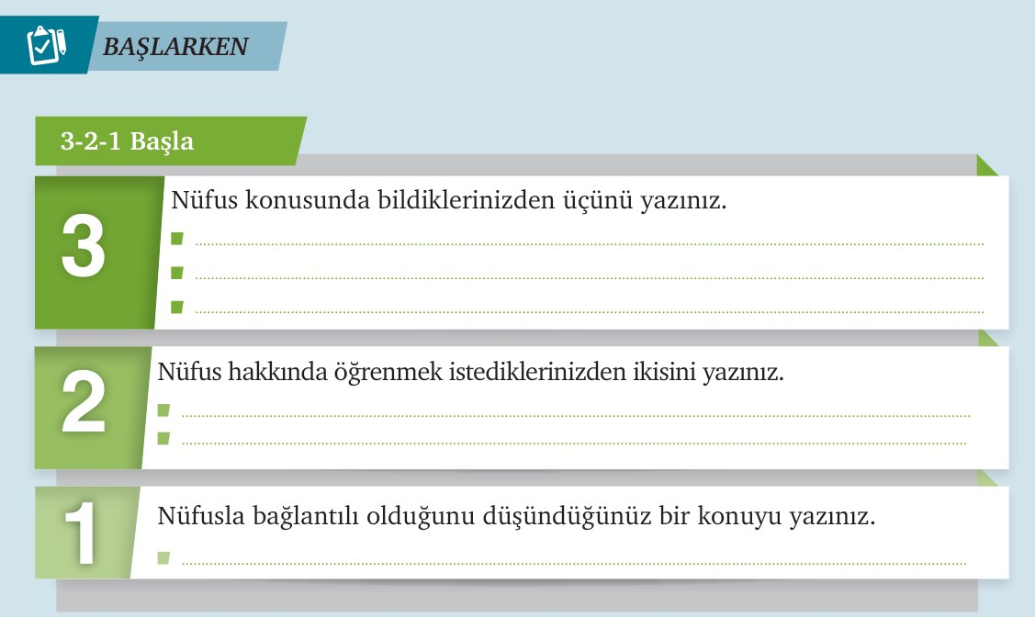
Ünite sonu: ölçme soruları ve 4. ünite
ÖLÇME · 8 dk
1-3
Soğutucu etki tablosu
s. 132
Sırada 4. ünite: Beşerî Sistemler ve Süreçler
sınıfta
4-8
Türkiye haritası
s. 133
evde
9-14
İklim grafiği
s. 134-135
16. haftada
15-17
1 °C artış metni
s. 136
sınıfta
Köprü: iklim mültecisi → nüfus hareketleri ve göç
4. ünitenin Başlarken sayfası (s. 140): “3-2-1 Başla”
18-21
Sıcaklık haritaları
s. 137
sınıfta
9. Sınıf Coğrafya · 3. Ünite (B): İklim Türleri ve İklim Değişiklikleri
Kitap s. 127, 132-137
184 / 217
Notes:
AMAÇ: Ünite ölçme sorularından seçilenleri sözlü ve hızlı çözmek; 4. üniteye köprü kurmak.
SÜRE: 8 dk (esnek). 17. haftada 1. dönem 2. yazılının dönütü verilemediyse bu süre dönüte ayrılır (zümre kararı); sorular evde çözülür.
NASIL: Soruların slaytları sunumun ünite sonu bölümündedir (bu slaydın hemen ardından): 1-3, 15-17 ve 18-21 sınıfta; 4-8 evde; 9-14 16. haftada çözüldü. Ders bitmeden sağdaki kartla köprü kurun: 'İklim mültecileri bir nüfus hareketidir; 4. ünitede nüfusu ve göçü inceleyeceğiz.' 4. ünitenin Başlarken sayfası kitapta s. 140'tadır (3-2-1 Başla).
KAYNAK: Kitap s. 132-137 (ünite ölçme), s. 127 (iklim mültecisi), s. 140 (4. ünite BAŞLARKEN — görsel kitaptan, metni alıntılanmadı).

Slide 40
Kaynaklar ve Haklar
KAYNAKÇA
Ders kitabı. Coğrafya 9. Sınıf Ders Kitabı (Ortaöğretim), 2026-2027 baskısı. Yazarlar: Dr. Gülten İçel, Alper Soyatlar, Beyhan Polat, Bülent Akça, Cem Erdebil, Kenan Türkez, Mehmet Ekici, Mutlu Karakoç, Nihal Öztürk, Nurullah Balşen, Orhan Ekin, Ramazan Bıçaklı, Raşit Düzgün, Soner Cırık, Tuba Dirim. Millî Eğitim Bakanlığı Yayınları No 9606 · Ders Kitapları Dizisi No 2027 · Devlet Kitapları, 2026 · ISBN 978-975-11-8046-9. Slaytlardaki “Kitap s. …” etiketleri bu baskının sayfalarıdır.
Öğretim programı ve etkinlikler. Coğrafya dersi öğretim programı (2026 nüshası): Talim ve Terbiye Kurulunun 23.05.2024 tarihli ve 20 sayılı kararıyla kabul edilen, 13.05.2026 tarihli ve 53 sayılı kararıyla güncellenen program. Etkinliklerin bir bölümü MEB Ortaöğretim Genel Müdürlüğünün OGM Materyal platformundaki etkileşimli etkinliklerle paralel kurulmuştur.
Haklar ve lisans. Ders kitabından ve OGM Materyal'den alınan metin, soru ve görsellerin hakları Millî Eğitim Bakanlığına aittir; eğitim ve öğretim amacıyla, kaynak gösterilerek alıntılanmıştır (5846 sayılı Fikir ve Sanat Eserleri Kanunu md. 34). Sunumun tasarımı, ders akışı, etkinlik kurgusu, örnek cevaplar ve öğretmen notları okulapp.org'un özgün katkısıdır; yalnız bu katkılar CC BY 4.0 lisansıyla paylaşılır. Resmî bir Bakanlık materyali değildir.
9. Sınıf Coğrafya · 3. Ünite (B): İklim Türleri ve İklim Değişiklikleri
okulapp.org/cografya · sürüm 2026.10
Notes:
AMAÇ: Kaynak gösterimi — 5846 sayılı Kanun md. 34 eğitim amaçlı seçme ve toplama eserlerde eserin ve eser sahibinin adının belirtilmesini ister. Derste gösterilmesi gerekmez; dosyayı paylaşırken bu slaytı silmeyin.

